Slide 1
Chương 4: GIA CÔNG PHAY
TRƯỜNG CAO ĐẲNG LÝ TỰ TRỌNG TP.HCM
BIÊN SOẠN: ĐỖ THỊ PHƯƠNG KHANH

Slide 2
NỘI DUNG
1
4.1. CÔNG DỤNG VÀ PHÂN LOẠI DAO PHAY
3
4.2. CẤU TẠO DAO PHAY MẶT TRỤ VÀ DAO PHAY
MẶT ĐẦU
4
4.3. CÔNG THỨC TÍNH VÀ TRÌNH TỰ CHỌN CHẾ ĐỘ CẮT KHI PHAY

Slide 3
1
CÔNG DỤNG
1
2
3
Phay có thể gia công được mặt phẳng, rãnh có đường sinh thẳng, xoắn; mặt định hình.. Ngoài ra phay còn dùng để gia công các mặt tròn xoay.
Chuyển động chính của phay là chuyển động quay tròn của dao, còn chuyển động chạy dao thường là chuyển động tịnh tiến qua lại của bàn máy.
Độ chính xác đạt được sau khi phay là cấp 4 ÷ 3, độ nhẵn bóng cấp 6 (R_{a} 2,5) ÷ 9 (R_{a} 0,32). Trường hợp phay tinh có thể đạt cao hơn.

Slide 4

1
CÔNG DỤNG
Chuyển động chính của phay là chuyển động quay tròn của dao, còn chuyển động chạy dao thường là chuyển động tịnh tiến qua lại của bàn máy. Chuyển động chạy dao cũng có thể là chuyển động quay tròn của chi tiết (chi tiết và dao cùng xoay quanh tâm của nó).

Slide 5

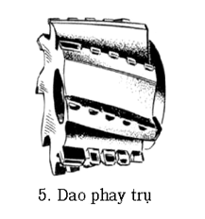

2
PHÂN LOẠI DAO PHAY
Dao phay mặt trụ và dao phay mặt đầu là hai loại dao cơ bản nhất dùng để gia công các mặt phẳng.
Dao phay mặt trụ đường tâm của nó nằm song song với mặt phẳng cần gia công. Các răng làm việc được bố trí trên mặt trụ

Slide 6
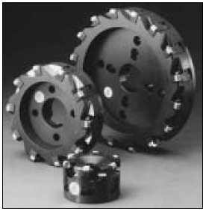
2
PHÂN LOẠI DAO PHAY
Dao phay mặt đầu đường tâm của dao vuông góc với mặt phẳng cần gia công, các răng được bố trí ở trên mặt đầu.

Slide 7
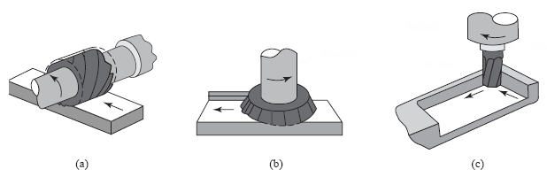
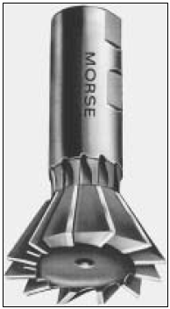
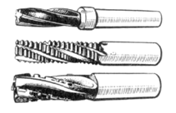
2
PHÂN LOẠI DAO PHAY
Dao phay ngón: răng được bố trí trên mặt trụ và mặt đầu nên nó có thể làm việc như dao phay mặt trụ khi gia công các bề mặt có độ rộng nhỏ hoặc để gia công các rãnh kín như rãnh then trên trục, dao phay ngón còn dùng để gia công các mặt tròn xoay.

Slide 8
2
PHÂN LOẠI DAO PHAY
Dao phay định hình có răng trên mặt trụ và mặt đầu, Profin của răng giống như profin của rãnh cần gia công.

Slide 9
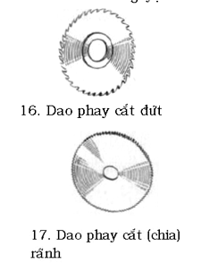
2
PHÂN LOẠI DAO PHAY
Dao phay cắt là một dạng dao phay rãnh có các răng so le nhau để mở rộng rãnh cắt, dùng để cắt đứt hoặc sẻ rãnh nhỏ.

Slide 10
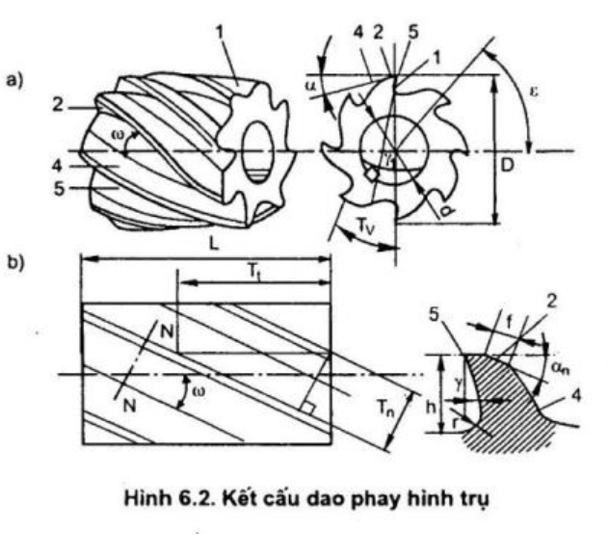
4.2. CẤU TẠO DAO PHAY MẶT TRỤ VÀ DAO PHAY MẶT ĐẦU
Dao phay hình trụ (có các răng phân bố trên mặí trụ> rãnh thẳng ω = 0, rãnh xoắn ω ≠0
Thành phần kết cấu (hình 6.2).
D – đường kính ngoài (mm)
L – chiều dài dao (mm)
d – đường kính lỗ gá (mm)
z – số răng dao phay

Slide 11
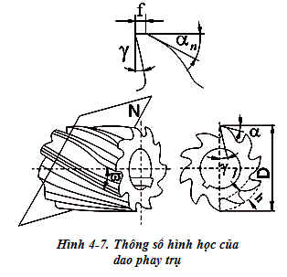
- Đường kính D: ảnh hưởng đến năng suất và giá thành của dao bởi vì: Khi tăng D thì chiều dày cắt tăng, góc tiếp xúc, số răng cắt đồng thời v.v… tăng, do đó cho phép lượng chạy dao S_{Z} tăng lên, thời gian chạy máy giảm xuống; Khi tăng D moment và công suất cắt tăng lên vì vậy đường kính dao chọn lớn hơn chỉ thích hợp với máy có độ cứng vững cao. Ta có thể chọn D theo kinh nghiệm D = 2,5 d trong đó d là đường kính trục lắp dao. Kích thước D và d đều chọn theo tiêu chuẩn, tra trong sổ tay công nghệ hoặc các sổ tay về chế độ cắt khi phay.

Slide 12


+ Bước vòng của răng: là khoảng cách giữa các điểm tương ứng trên lưỡi cắt của hai răng liền nhau được đo theo cung tròn với tâm nằm trên trục dao và trong mặt phẳng vuông góc với mặt này.
Bước vòng của dao phay có thể bằng nhau và cũng có thể không bằng nhau.

Slide 13
Đối với dao phay răng thẳng ω = 0 nên không xác định T_{trục}
Số răng Z: số răng Z ảnh hưởng đến số răng cắt đồng thời và độ bền của nó vì vậy mà chọn Z phụ thuộc vào đường kính và vật liệu làm dao, theo

Slide 14
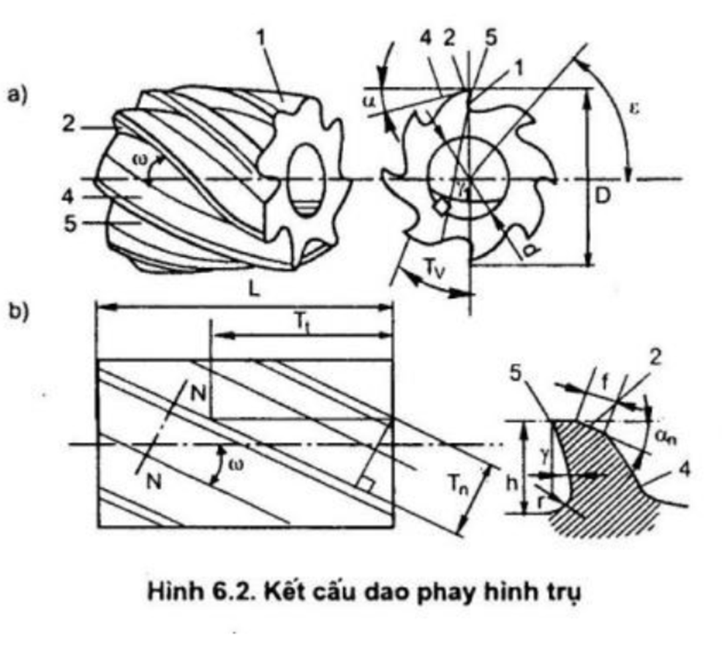
ω = 30 ÷ 60⁰ dao phay trụ răng phẳng góc ω = 0.
thì γ = 5 ÷ 20⁰ , còn dao hợp kim cứng γ = -15 ÷ 15⁰ (trị số nhỏ dùng khi gia công vật liệu cứng, trị số lớn dùng khi gia công vật liệu dẻo).

Slide 15
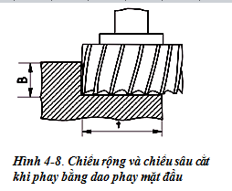
Khi cắt bằng dao thép gió
D = 1.1 B
Khi cắt bằng dao hợp kim cứng D = (1,2 ÷ 1,6)B. Trong đó B là chiều rộng phay (đường kính d).

Slide 16
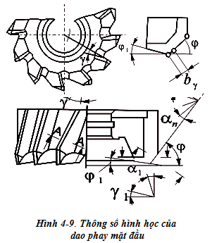
Góc ω: chọn nhỏ hơn dao phay trụ vì nó ít ảnh hưởng đến độ bóng mà chủ yếu là làm tăng độ bền của lưỡi cắt vì thế ω không nên chọn quá lớn. Chọn ω = 25 ÷ 30⁰.

Slide 17
4.3
CÔNG THỨC TÍNH VÀ TRÌNH TỰ CHỌN CHẾ ĐỘ CẮT KHI PHAY
1
Chiều sâu cắt t
2
Lượng chạy dao S
3
Tốc độ cắt V

Slide 18
4.3
CÔNG THỨC TÍNH VÀ TRÌNH TỰ CHỌN CHẾ ĐỘ CẮT KHI PHAY
1
Chiều sâu cắt t
Phụ thuộc vào lượng dư gia công, độ nhám bề mặt và công suất máy.
phay thô chiều sâu cắt t không quá 4 ÷5 mm. Khi phay thô bằng dao mặt đầu hợp kim cứng trên máy có công suất lớn, t có thể tới 20 ÷25 mm và lớn hơn. Phay tinh t không quá 1 ÷ 2 mm.

Slide 19
4.3
CÔNG THỨC TÍNH VÀ TRÌNH TỰ CHỌN CHẾ ĐỘ CẮT KHI PHAY
2
Lượng chạy dao s
- Lượng chạy dao răng tính theo công thức:
Sz = S₀ /2 [mm/răng]
- Lượng chạy dao vòng tính theo công thức:
S₀ = S_{z}.Z [mm/vòng]
- Lượng chạy dao phút, tính theo công thức:
S_{phút} = n.S₀ = S_{z}.Z.n [ mm/phút]
Hoặc khi phay thô bằng dao phay trụ có chắp mảnh
hợp kim với răng lớn:
s_{z} = 0,1 ÷ 0,4 mm/răng
s_{z} = 0,5 mm/răng khi gia công gang
Khi phay tinh thép và gang:
s_{z} = 0,05 ÷ 0,12 mm/răng

Slide 20
4.3
CÔNG THỨC TÍNH VÀ TRÌNH TỰ CHỌN CHẾ ĐỘ CẮT KHI PHAY
3
Vận tốc cắt v
[m/ph]
Xác định số vòng quay n
n
V_{thực} =
[m/ph]

Slide 21
4.3
.
CÔNG THỨC TÍNH VÀ TRÌNH TỰ CHỌN CHẾ ĐỘ CẮT KHI PHAY
4
Lực cắt khi phay
[KG]
Hệ số hiệu chỉnh chung về lực cắt chỉ phụ thuộc vào vật liệu gia công nên

Slide 22
4.3
.
CÔNG THỨC TÍNH VÀ TRÌNH TỰ CHỌN CHẾ ĐỘ CẮT KHI PHAY
6
Momen xoắn trên trục chính
M =
[KGm]
7
Momen xoắn trên trục chính
N =
[Kw]
- So sánh với công suất của động cơ máy. Nếu N_{đ/cơ} < N thì phải giảm tốc độ cắt V.

Slide 23
CÁM ƠN SỰ CHÚ Ý LẮNG NGHE!
Khoa Cơ Khí

